Slide 1

Підсумки роботи закладів охорони здоров’я міста Кропивницького за І квартал 2025 року
УПРАВЛІННЯ ОХОРОНИ ЗДОРОВ’Я
КРОПИВНИЦЬКОЇ
МІСЬКОЇ РАДИ

Slide 2
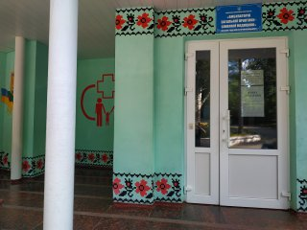
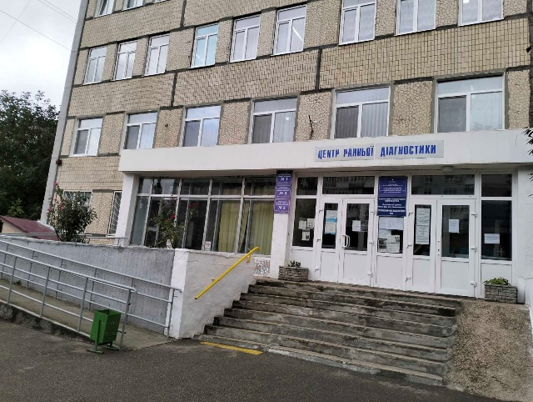
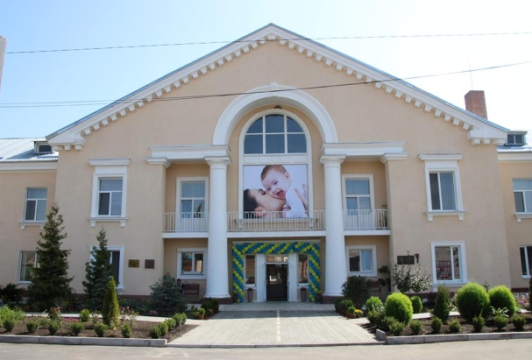
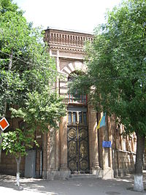
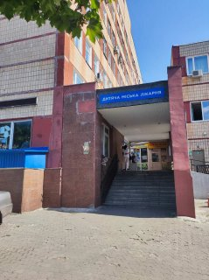
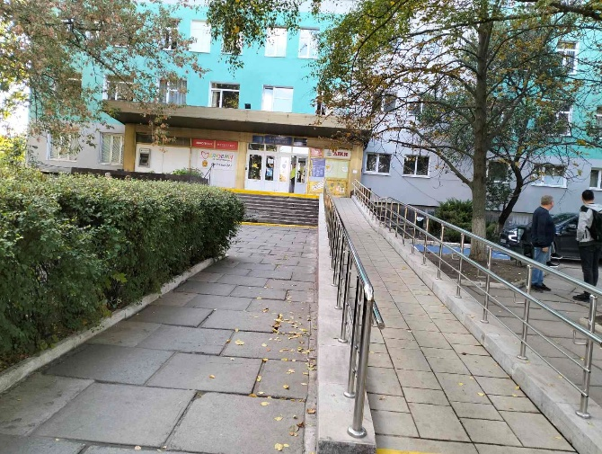
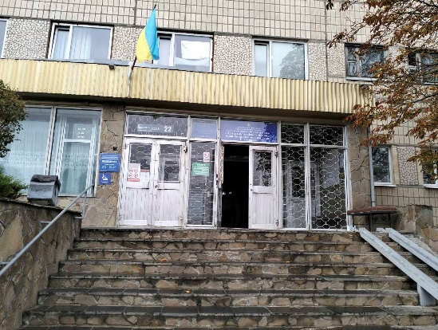
Станом на 1 квітня 2025 року у місті функціонують 7 лікувальних закладів із загальним ліжковим фондом 865 ліжок

Slide 3
Кадрова ситуація
Число штатних посад працівників - 2819,5
(аналогічний період 2024 року – 2942,5)
Забезпеченість медичними працівниками
(на 100 тис. нас.)
Число фізичних осіб медичних працівників

Slide 4

Забезпеченість населення сімейними лікарями
Notes:
БТІ не зроблено!

Slide 5


Молоді
спеціалісти
Молоді
лікарі
39
Лікарі
інтерни
28
Середні медичні працівники
21

Slide 6
Показники демографії
Чисельність постійного населення
м. Кропивницького
з с. Новим станом на 01.04.2025 року
224 340 осіб
Народилося за даними РАЦСу – 326 осіб
Померло – 572 особи

Slide 7


Структура смертності дорослого населення у %
Notes:
БТІ не зроблено!

Slide 8


Кількість зареєстрованих декларацій з пацієнтами на 1.04.2025
№ з/п | Назва АЗПСМ | Чисельність постійного населення | Кількість лікарів | Кількість зареєстрованих декларацій з пацієнтом у системі e-Health | на одного лікаря
 | КЗ "ЦПМСД №1" |  | 64 | 84952 | 1327
 | КЗ "ЦПМСД №2" |  | 37 | 52608 | 1421
 | КЗ "АЗПСМ" |  | 7 | 9521 | 1360
 | КНП "КЗПО" |  | 2 | 2860 | 1430
 | по місту | 224 340 | 110 | 149941 | 1363
В тому числі заключені декларації переселенцями з тимчасово окупованих територій, які постраждали у зв’язку зі збройною агресією російської федерації проти України (ВПО) – 6098 осіб, а саме:
дорослі - 3981 (жінки – 2478, чоловіки – 1503);
діти - 2117 осіб.
Станом на 01.04.2025 року кількість підписаних декларацій зменшилась в порівнянні з минулим роком на 7,2% (на 01.04.2024 року було підписано 161573 декларацій).
Notes:
У БТІ Не готово
8

Slide 9
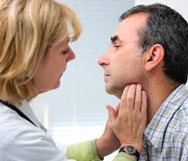

Показники поширеності та захворюваності серед дорослого населення
(на 100 тис. відповідного населення)
Поширеність
захворюваність

Slide 10


Серед підлітків показники поширеності та захворюваності
(на 100 тис. відповідного населення)
Поширеність
захворюваність

Slide 11
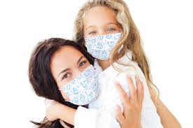
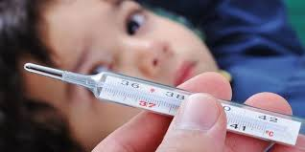

Показники поширеності та захворюваності дитячого населення
(на 100 тис. відповідного населення)
Поширеність
захворюваність

Slide 12

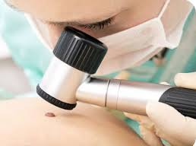

Показники онкологічної служби
Notes:
У БТІ не готово!!!!

Slide 13


Показники інфекційної
захворюваності
Зниження захворюваності:
  вітряна віспа (0 проти 271,46 у 2024 році),
  хронічні гепатити на 18,2% (16,05 проти 19,61 у 2024 році).
Зростання захворюваності:
Гастроентероколіти встановленої етіології на 33,3% (1,78 проти 1,34 у 2024 році);
Грип складає 122,14 проти 13,82 у 2024 році;
Гастроентероколіти невстановленої етіології на 50% ( 1,78 проти 0,89);
ГРВІ на 1,4% ( 5994,92 проти 5911,56 у 2024 році).

Slide 14
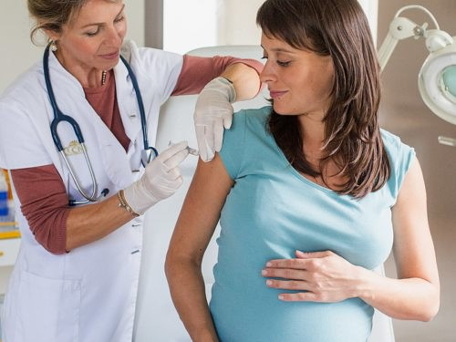

Імунізація населення профщеплення проти:
Дифтерії
Кору
Туберкульозу
Поліомієліту

Slide 15

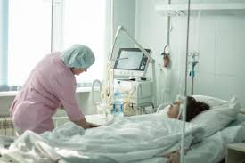
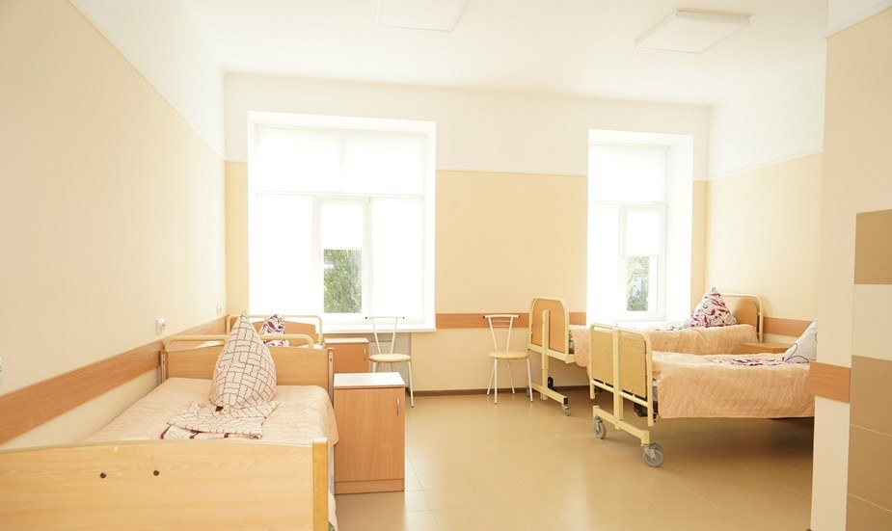
Стаціонарна допомога
Notes:
Роботу по плану у БТІ не готово!!!

Slide 16


Хірургічна допомога

Slide 17
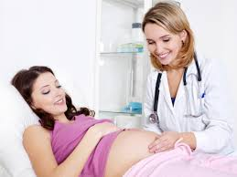
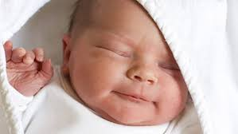
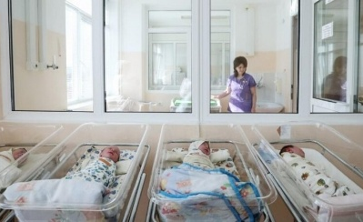
Робота акушерсько-гінекологічної та педіатричної служб
За даними
Пологового відділення
За даними РАЦСу
Інформація у проміле
Інформація у проміле

Slide 18


Амбулаторно-поліклінічна допомога
Виявлено захворювань
при Проведенні профілактичних оглядів
Проліковані в
денних стаціонарах та
стаціонарах вдома

Slide 19

Медичне забезпечення ВПО
Проведено медоглядів (осіб) |  | Проведено ФОГК(осіб) |  | Амбулаторна допомога(осіб) |  | Госпіталізовано (осіб) |  | Звернення до ЕМД |  | Зареєстровано вагітних | Народжено дітей
Всього | в т.ч. дітей | Всього | в т.ч. дітей | Всього | в т.ч. дітей | Всього | в т.ч. дітей | Всього | в т.ч. дітей
15796 | 8791 | 3318 | 168 | 25125 | 9593 | 4834 | 804 | 6 | 0 | 227 | 271

Slide 20

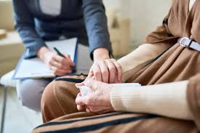

Психологічна допомога
У закладах охорони здоров’я комунальної власності міста психологічну допомогу надають 10 лікарів-психологів вторинної ланки та 110 лікарів первинної ланки. За 1 квартал 2025 року за психологічною допомогою звернулись та отримали допомогу 1506 осіб (в т.ч. 64 дитини), лікарями первинної ланки надано допомогу 703 особам (в т.ч. 43 дитини), із них - 86 ВПО (в т.ч. 14 дітей); лікарями вторинної ланки – 803 особи (в т.ч. 21 дитина), із них 223 ВПО (в т.ч. 21 дитина).
Одноразову консультацію отримали 127 осіб в стаціонарі.

Slide 21
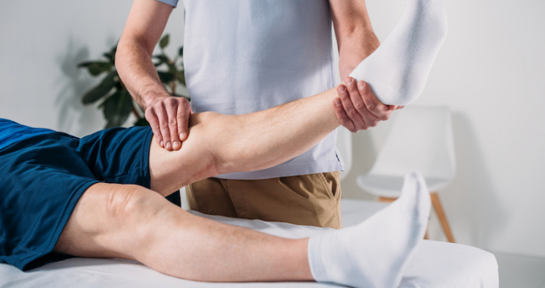
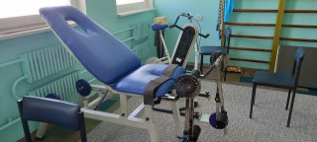
Медична реабілітація
У трьох лікарнях існують стаціонарні реабілітаційні відділення на 110 ліжок:
ЦМЛ - 30 ліжок;
ЛШМД - 40 ліжок;
ДМЛ - 40 ліжок
За реабілітаційним напрямком працюють 18 фізичних терапевтів, 9 ерготерапевтів та 11 лікарів фізичної та реабілітаційної медицини.
За 1 квартал 2025 року амбулаторно проліковано 843 особи.
Стаціонарну реабілітаційну медичну допомогу за 1 квартал 2025 року отримали 701 особа в т.ч. 321 дитина, що на 0,4% більше ніж у 2024 році (698, в т.ч. 323 дитини). Хворими проведено 10174 ліжко-днів (9887 у 2024 році).

Slide 22





Виконання бюджету
І квартал 2025 року

Slide 23


Станом на 01 квітня 2025 року на галузь «Охорона здоров’я» м.Кропивницького на 2025 рік по загальному фонду затверджено з усіма уточненнями обсяг видатків у сумі 90 403,7 тис.грн. у т.ч.:
Профінансовано галузь охорони здоров’я міста Кропивницького за 1 квартал 2025 року на загальну суму 22 407,5 тис. грн, що становить на 94,6% до плану січень-березень 2025 року.

Slide 24


З загальної суми профінансованих видатків загального фонду
спрямовано на:
оплату праці з нарахуваннями – 698,1 тис. грн (3,1 %);
придбання медикаментів та перев’язувальних матеріалів – 711,8 тис. грн (3,2 %);
придбання продуктів харчування – 39,1 тис. грн (0,2 %);
оплату енергоносіїв та комунальних послуг – 18 549,2 тис. грн (84,0 %)відшкодування витрат, пов’язаних з відпуском лікарських засобів за рецептами лікарів безоплатно і на пільгових умовах громадянам, які мають на це право відповідно до законодавства та на пільгове зубопротезування – 2 068,8 тис. грн (9,4 %);
придбання предметів, матеріалів та інвентарю – 21,8 тис. грн (0,1 %).

Slide 25

За І квартал 2025 року до комунальних некомерційних підприємств надійшло від Національної служби здоров’я України коштів на загальну суму – 156 562,5 тис.грн.:
Використано коштів НСЗУ за І квартал 2025 року усього на суму 161 760,5 тис. грн, у тому числі на:
оплату праці з нарахуваннями – 147 717,7 тис. грн (91,3 %);
придбання медикаментів та перев’язувальних матеріалів – 6 533,1 тис. грн (4,0 %);
придбання продуктів харчування – 2 681,9 тис. грн (1,7 %);
оплату енергоносіїв та комунальних послуг – 22,7 тис грн;
придбання предметів, матеріалів та інвентарю – 1 620,7 тис. грн (1,0 %);
оплату послуг (крім комунальних) – 2 627,3 тис. грн (1,6 %);
навчання персоналу – 11,9 тис. грн;
інші видатки (податки та збори) – 130,8 тис. грн (0,1%);
виплату пенсій і допомоги (відшкодування Пенсійному фонду виплат по пільгових пенсіях при достроковому виході на пенсію) – 380,2 тис. грн (0,2 %);
придбання обладнання і предметів довготривалого користування – 34,2 тис. грн (0,1%).

Slide 26
За І квартал 2025 року до комунальних некомерційних підприємств надійшло власних надходжень до спеціального фонду у сумі – 9 367,5 тис.грн.:
благодійних внесків – 0,2 тис. грн,
від здачі в оренду майна – 2 185,9 тис. грн;
від послуг, що надаються бюджетними установами (медичні огляди) - 4 166,6 тис. грн;
від реалізації майна – 17,8 тис. грн;
% від депозитів – 2 860,3 тис. грн;
інші (судові штрафи та рішення) – 96,0 тис. грн;
страхові відшкодування – 40,7 тис. грн.
За І квартал 2025 року
комунальними некомерційними підприємствами використано власних надходжень до спеціального фонду у сумі – 13 915,4 тис.грн.:

Slide 27

На сьогоднішній день по галузі охорони здоров’я м.Кропивницького діє галузева Програма розвитку галузі охорони здоров’я м.Кропивницького на 2021-2025 роки (зі змінами), в якій затверджені видатки на 2025 рік у сумі – 108 055,9 тис. грн.
Станом на 01.04.2025 року фактичне виконання Програми міського бюджету складає – 22 088,8 тис.грн., зокрема на забезпечення:
безоплатними лікарськими засобами у разі амбулаторного лікування окремих груп населення за певними категоріями захворювань, зокрема хворих на рідкісні (орфанні) захворювання, ветеранів війни та членів їх сімей - 1 647,1тис. грн;
дітей з інвалідністю медичними виробами (підгузками та ін.) – 89,6 тис. грн;
осіб з інвалідністю медичними виробами (кало-, сечоприймачами та ін.) - 165,2 тис. грн;
пільгових категорій населення безкоштовним зубопротезуванням та лікуванням стоматологічних захворювань, у тому числі учасників АТО/ООС, бойових дій у зв’язку з військовою агресією російської федерації проти України та членів їх сімей – 704,8 грн;
стаціонарної та амбулаторної медичної допомоги ветеранів війни, учасникам бойових дій в АТО/ООС у зв’язку з військовою агресією російської федерації проти України та членам їх сімей – 44,5 тис. грн;
дітей, хворих на цукровий діабет, ланцетами та інсуліновими голками – 222,1 тис. грн;
молочними сумішами дітей першого року життя, народжених від ВІЛ-інфікованих матерів – 56,7 тис. грн;
вакцинами закладів охорони здоров'я у разі відсутності централізованих постачань – 86,4 тис. грн;
проведення медичних оглядів працівників бюджетних закладів –76,4 тис. грн;
підтримки комунальних некомерційних підприємств - 18 549,4 тис. грн;
інформаційно-технічне забезпечення та медична статистика по галузі охорони здоров'я - 446,6 тис. грн.

Slide 28

Аналіз роботи за зверненнями громадян

Slide 29

Розподіл по характеру звернень:
Основні питання, що порушуються у зверненнях громадян:
Робота МСЕК, визначення групи інвалідності (робота ЛКК експертні питання) – 23;
Робота ЗОЗ - 9;
Забезпечення засобами лікування та протезування – 7;
Забезпечення засобами лікування та протезування –7 ;
Вартість медичних послуг та страхування –1;
мережа лікарняних установ та забезпечення їх медичним обладнанням – 13;
Дії та бездіяльність працівників охорони здоров’я, неналежне ставлення до хворих – 57;
Інші питання охорони здоров’я – 179;

Slide 30

Розподіл звернень
За видами:
Протягом І кварталу 2025 року надійшло129 звернень.
Звернення надійшли через:
пропозиції (зауваження) – 3;
заява (клопотання) - 294
скарга – 53.
урядову «гарячу лінію» - 14;
гарячу лінію МОЗ України (через ДОЗ) - 18;
Кіровоградський регіональний контактний центр - 9.
безпосередньо до управління – 15;
інші – 60;
За результатами розгляду:
вирішено позитивно -95
відмовлено у задоволенні - 0
дано роз’яснення - 255

Slide 31



